Slide 1
支持向量机模型实验指导

Slide 2
1
支持向量机模型
2
实验内容
3
实验步骤
4
实验结果
目录

Slide 3
1
支持向量机模型

Slide 4
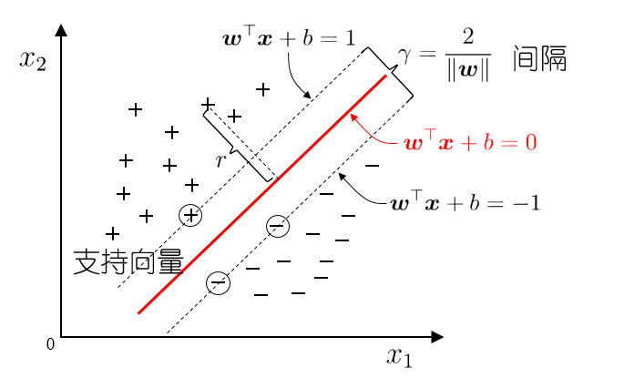
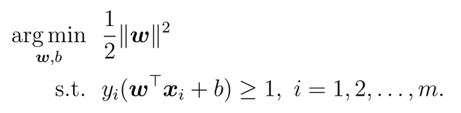
1
支持向量机模型
给定训练样本集D={(X1,y1),(X2,y2),...,(Xm,ym)}，yi€{-1，+1}，其中X1=(x1,x2,...xd)，试图在训练集D的样本空间中找到一个划分超平面（如果X1是二维的，那就是一条直线），将不同类别的样本分开。
支持向量机模型就是试图找到一个超平面，求出使得间隔最大化的参数W和b

Slide 5
2
实验内容

Slide 6
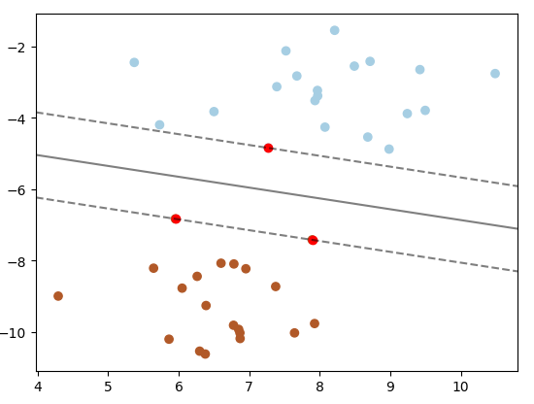
2
实验内容
随机生成一组数据，数据格式为（x1,x2），同时数据划分为2类，分别为0和1。比如样本（x1,x2）属于0类。
使用以上数据训练支持向量机模型，得到最优的超平面，并输出模型参数W和b。
并对新出现的样本，预测样本属于哪个类别。

Slide 7
3
实验步骤

Slide 8
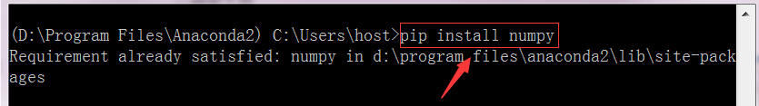
3
实验步骤
一：环境搭建
环境要求：
系统：window7
软件：PyCharm
需要安装的库：
1.python2.7
2.numpy
3.matplotlib
4.scikit-learn >=0.18
Python2.7安装好后，命令行通过pip命令安装相应的库

Slide 9
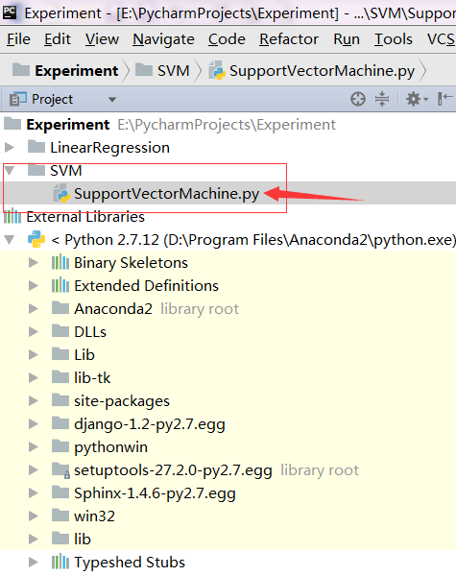
3
实验步骤
二：项目构建
在Pycharm中新建一个python项目，项目名称为SVM，并在SVM文件夹上新建python文件SupportVectorMachine.py为我们的程序源码。

Slide 10
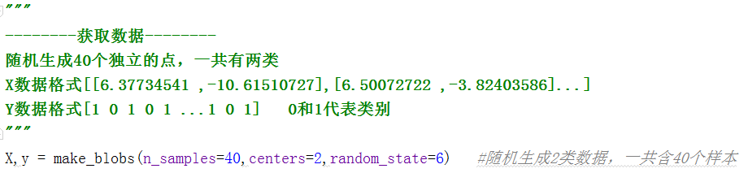
3
实验步骤
三：随机生成数据
随机生成40个样本数据，数据分为两类。 数据格式为（x1,x2,y），x1、x2为数据的特征，y是数据所属类别。

Slide 11
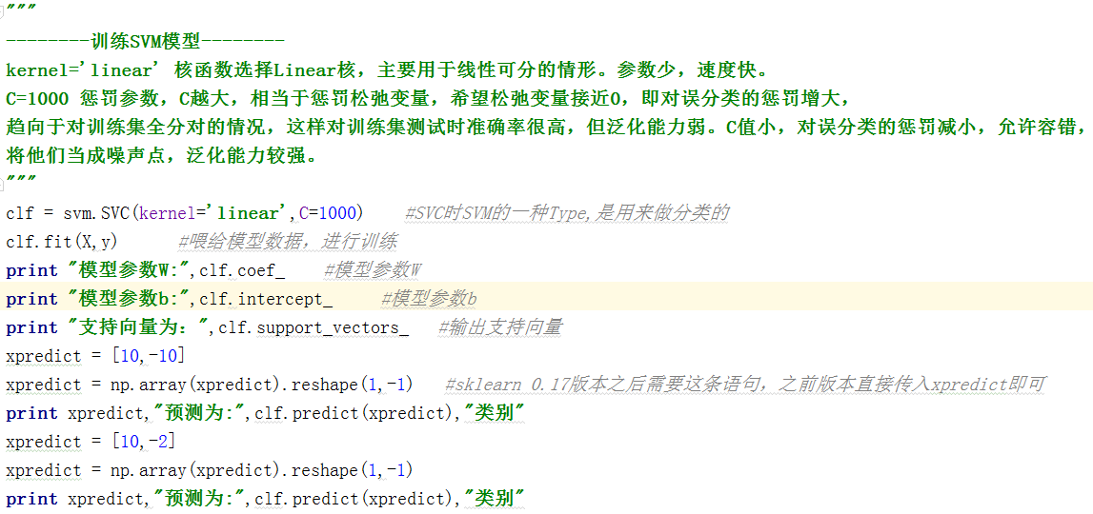
3
实验步骤
四：模型训练
建立好一个未训练的SVM()模型，然后，将训练样本传给模型进行训练，并对新数据进行预测。

Slide 12
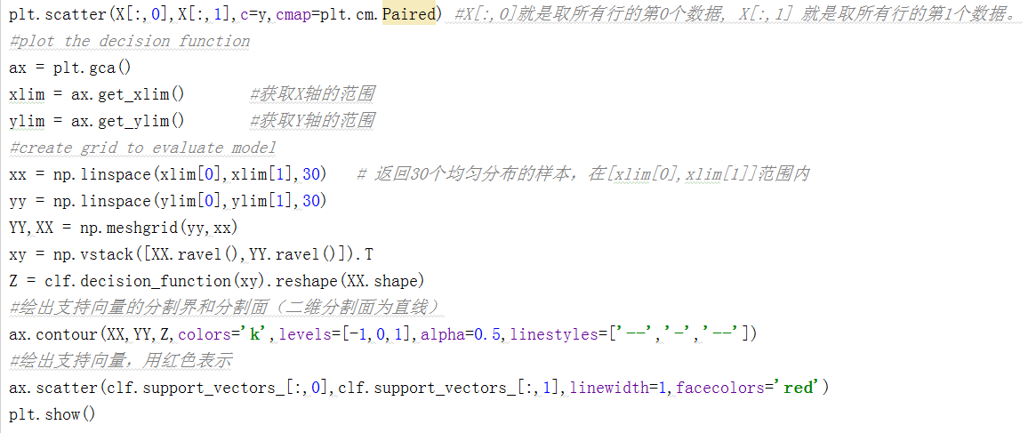

3
实验步骤
五：可视化
使用matplotlib库进行绘图，通过将间隔、划分超平面和支持向量描绘出来，使得模型更加清晰直观。

Slide 13
4
实验结果

Slide 14
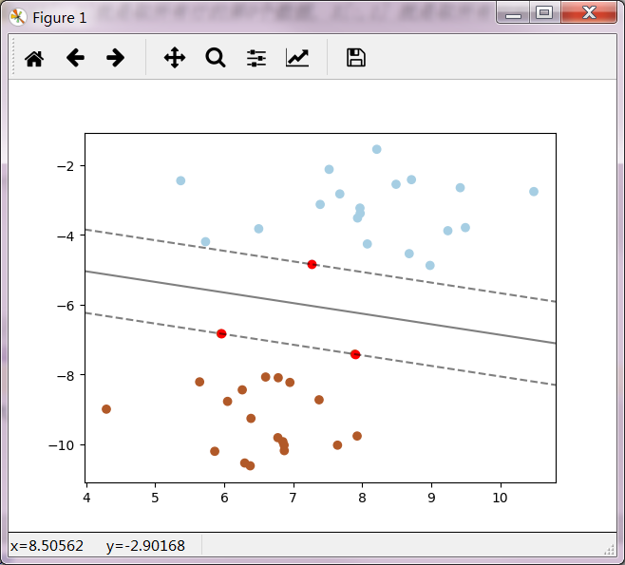
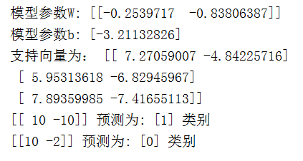
4
实验结果
实验结果
上方的数据为0类，下方的数据为1类，可以看到，1类有两个支持向量，0类有一个支持向量，超平面为中间黑色实线，数据划分的非常清晰。

Slide 15
Thank you！

